Slide 2
Wat doet Schone Kleren Campagne?
Schone Kleren Campagne strijdt voor het verbeteren van arbeidsomstandigheden en de positie van de arbeiders in de wereldwijde kledingindustrie.

Slide 3
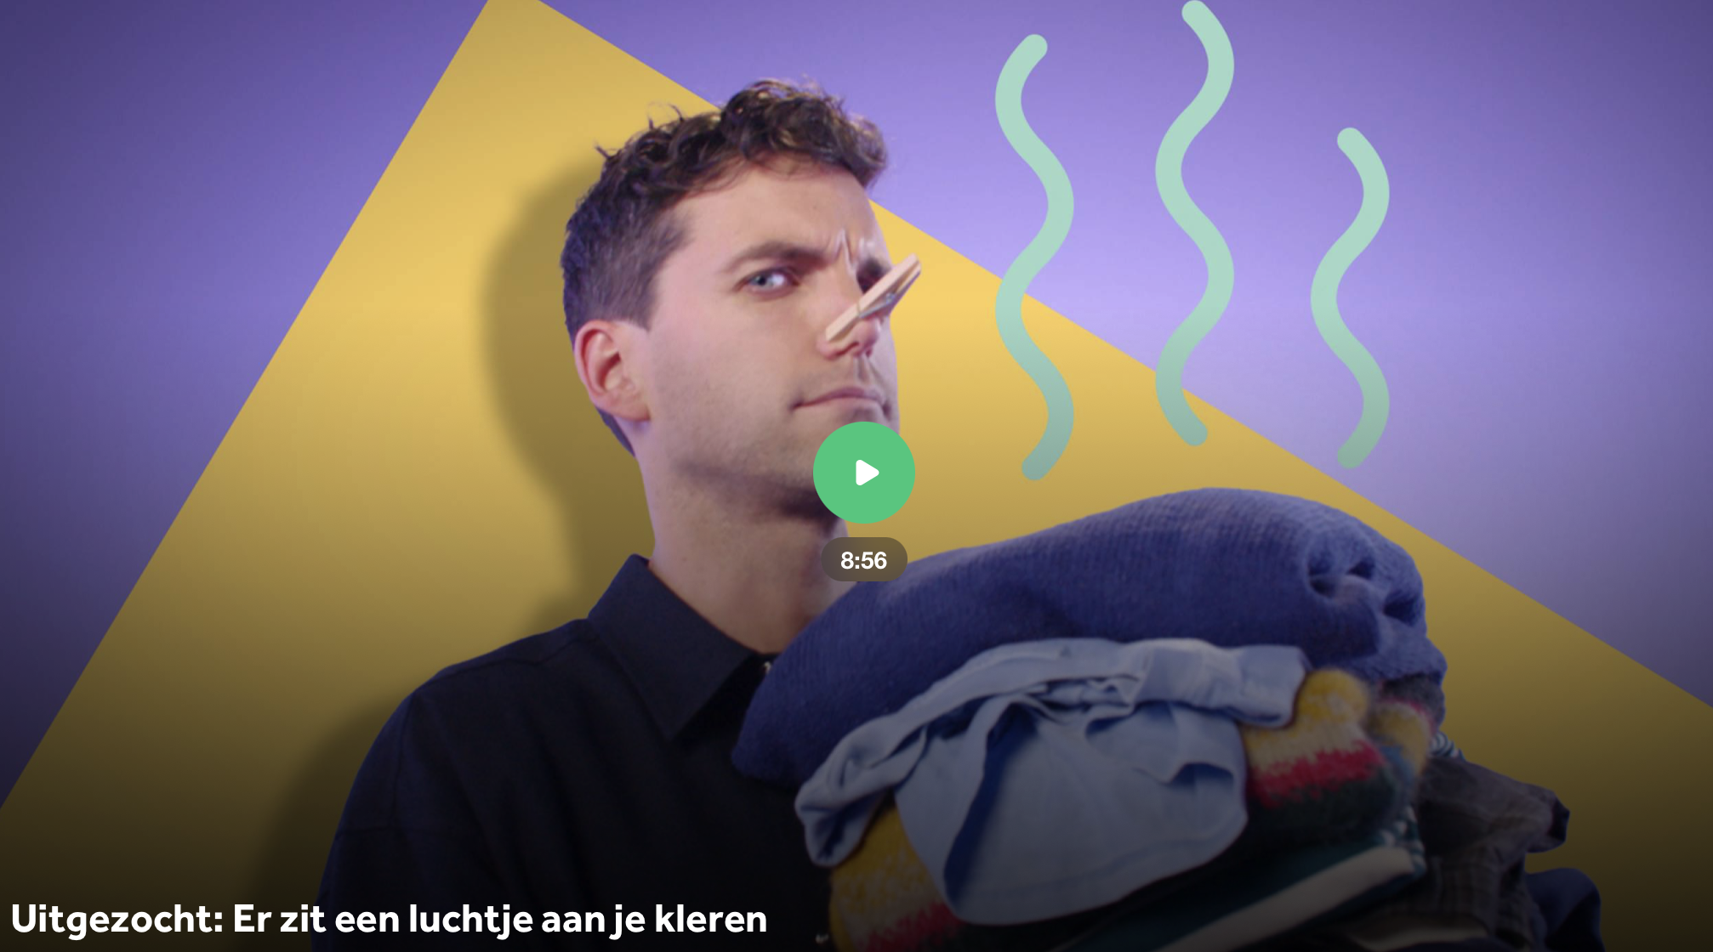
Filmpje Jeugdjournaal

Slide 4
Vragen bij het filmpje
Bespreek de vragenkaartjes met je groepje.

Slide 5
Nabespreken van de vragenkaartjes
Vraag 1: Aan welke merken of (online) winkels denk jij bij fast fashion?
Vraag 2: Hoeveel uur per dag werken de jongens van het filmpje in de fabriek?
Vraag 3: Waarom wordt fast fashion ook wel wegwerpmode genoemd, denk je?
Vraag 4: Mogen kinderen van 12 t/m 14 jaar in Nederland werken? En zo ja,
wat voor werk mogen ze wel en niet doen?
Vraag 5: Wat kunnen voordelen zijn van fast fashion? En wat kunnen nadelen zijn?
Vraag 6: Welk idee om duurzamer om te gaan met kleding past het beste bij jou? Waarom?

Slide 6
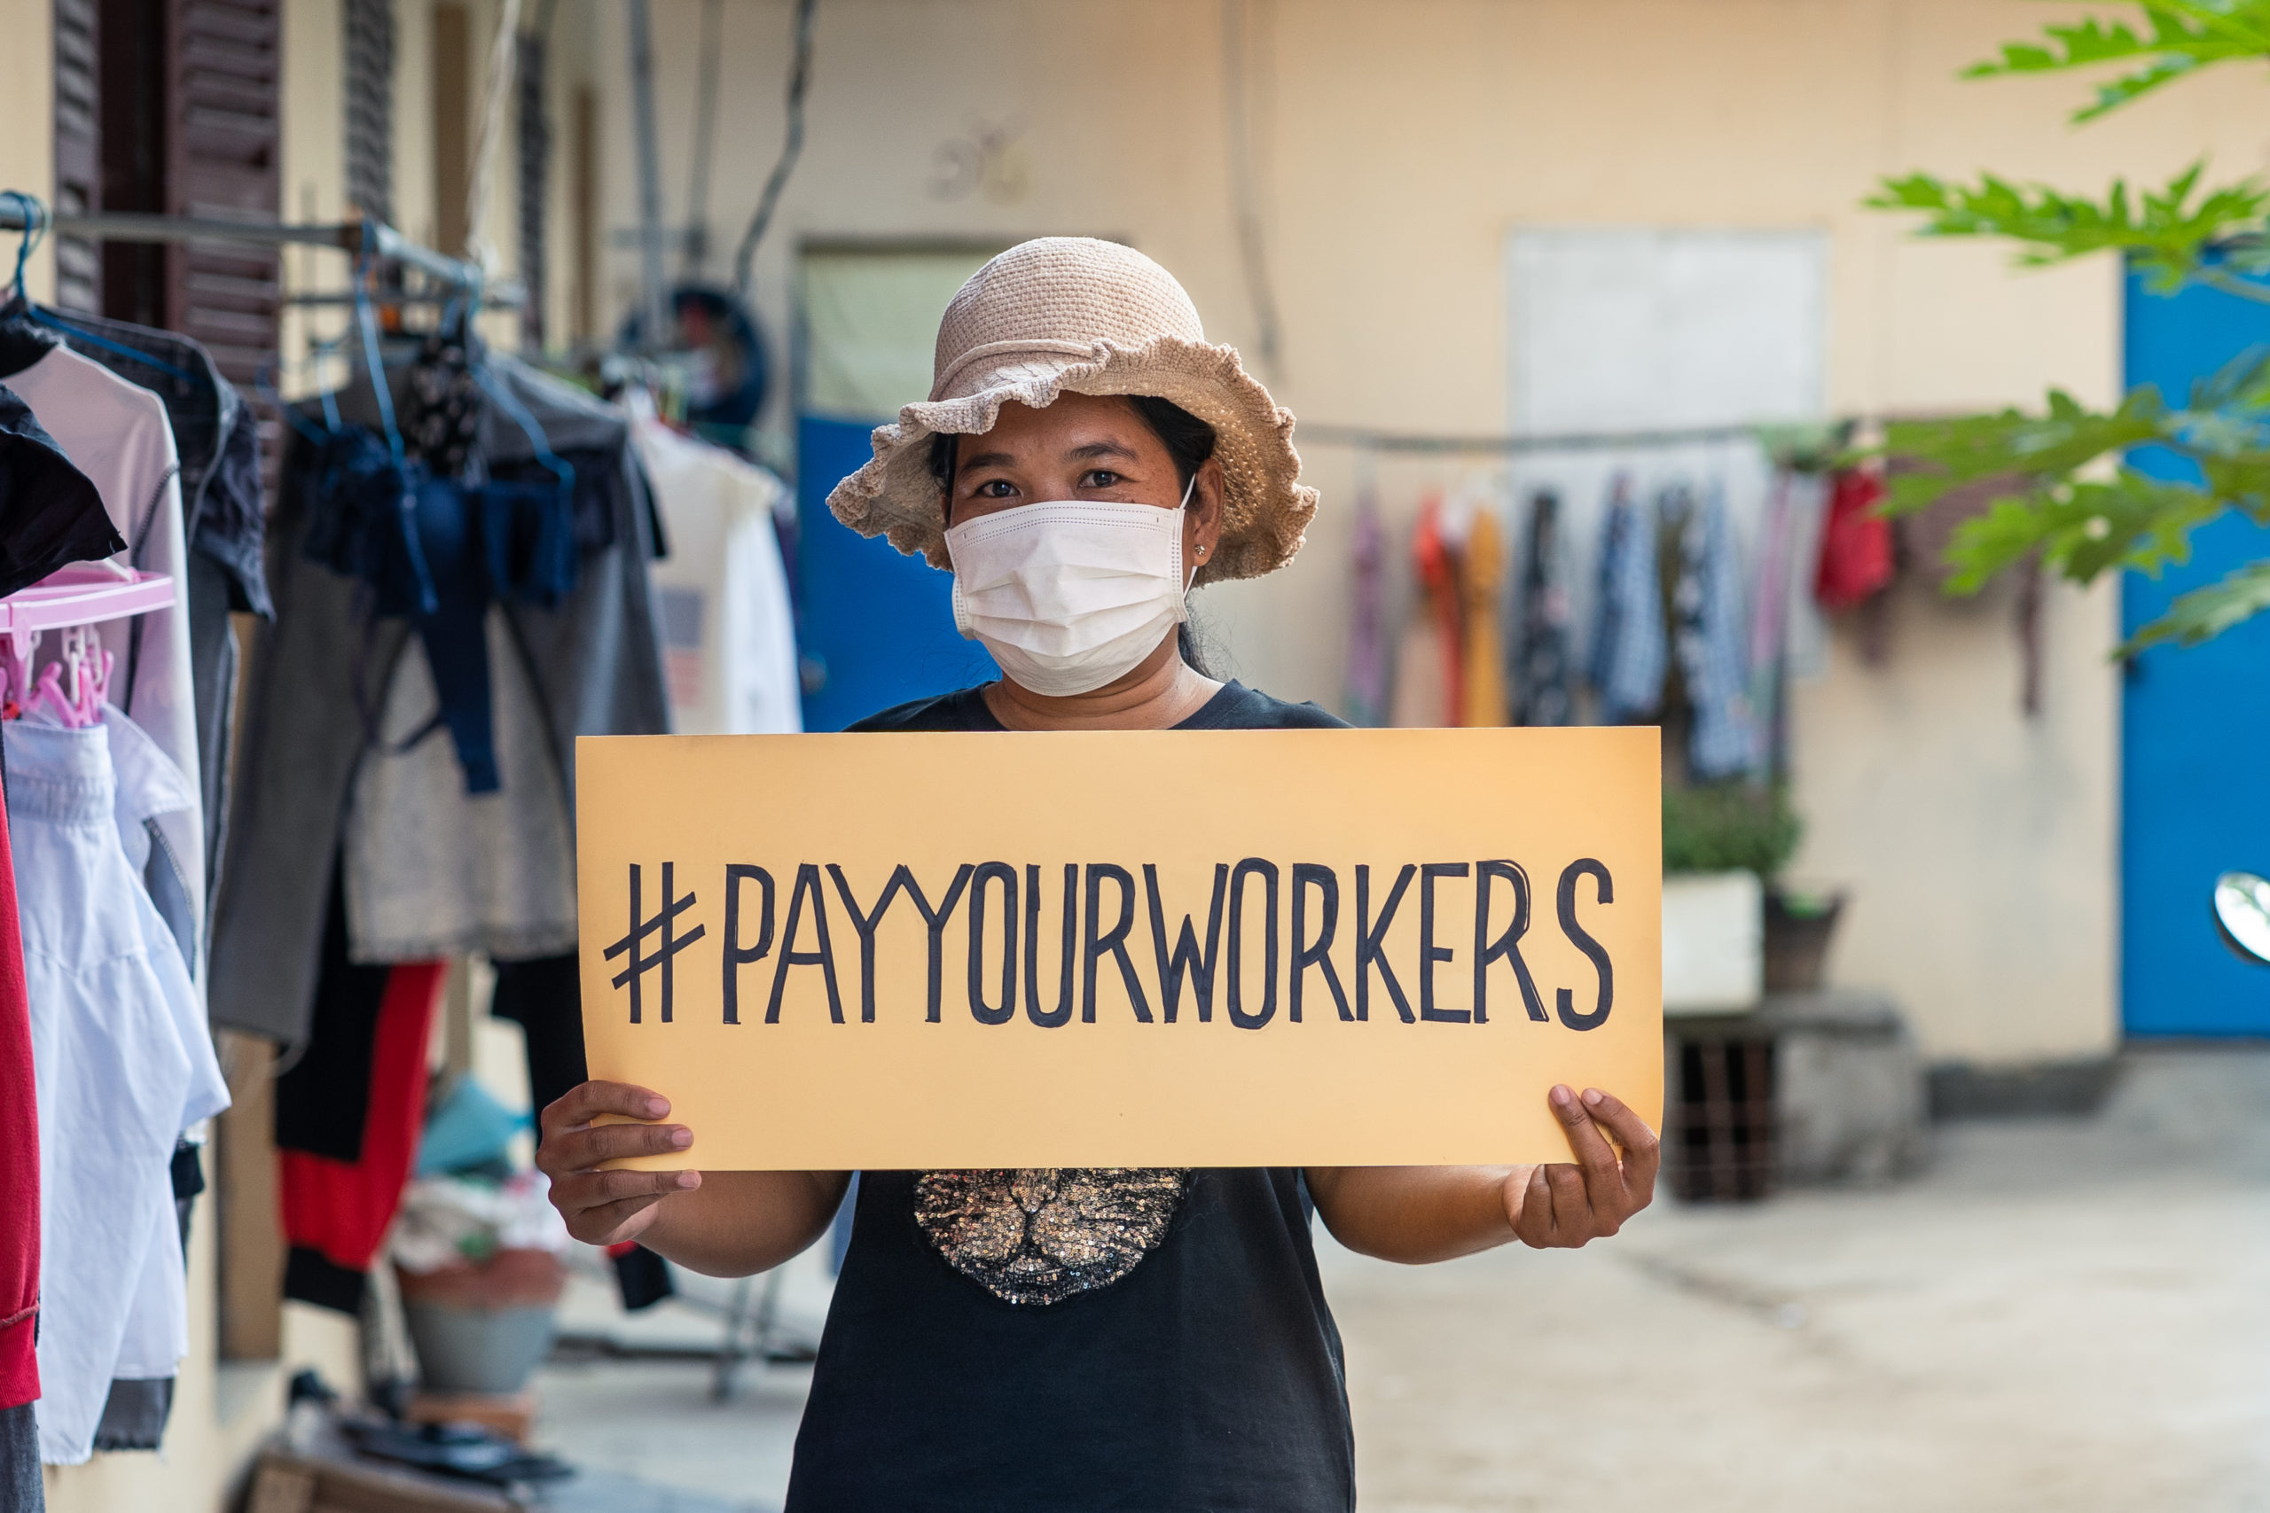
Zelf aan de slag!
Jij gaat nu zelf aan de slag! Je hebt een werkblad gekregen en je gaat nu zelf uitzoeken waar jouw kleding vandaan komt en wat het kost om kleding te maken.

Slide 7
Discussie van de dag
“Kledingmerken hebben een verantwoordelijkheid om ervoor te zorgen dat er geen kinderarbeid plaatsvindt in de fabrieken waar hun kleding wordt gemaakt."

Slide 8
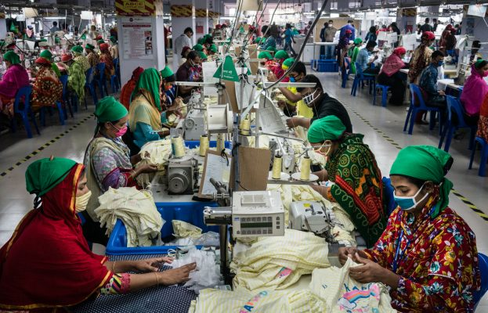
Afsluiting
Wat is blijven hangen van deze les?

